Slide 1
MATLAB GİRİŞ
Arş. Gör. Dr. İlhan AYDIN

Slide 2
İçerik
Niçin Matlab?
MATLAB ekranı
Değişkenler, dizi, matris, indeksler
Operatörler(Aritmetik, ilişkisel, lojik)
Görüntüleme Araçları
Akış Kontrolleri
M-file Kullanımı
Kullanıcı tanımlı fonksiyonların yazımı
Sonuçlar

Slide 3
Niçin MATLAB?
MATLAB temel olarak bizim için birçok şeyi yapan özel toolbox’lara sahip yüksek seviyeli bir dildir.
Nasıl yüksek seviyeli?
Matlab
C, Pascal vb.
Yüksek seviyeli diller
Assembly

Slide 4
MATLAB ne ile ilgilidir?
Matlab
MATLAB komutları
m-files
Komut satırı
mat-files
Fonksiyonlar
Dos komut satırı gibi komut yürütme
Veri depolama /yükleme
Giriş/çıkış yeteneği

Slide 5
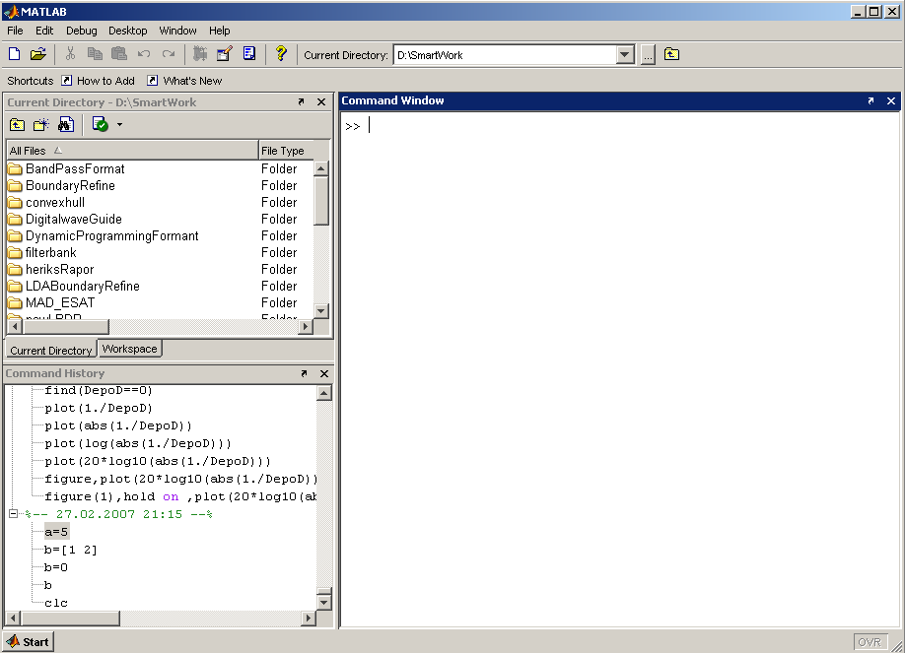
Matlab Ekranı
Komut Penceresi
  Komut yazma
Geçerli dizin
  M-file ve dosyaların
  görünümü
Workspace
  Program değişkenleri
  Bir değişkeni Array editörde
  görebilmek için çift tıklamak
  gerekir.
Komut geçmişi
  Geçmiş komutları görme
  Bütün oturumu kaydetme

Slide 6
Değişkenler
Tip tanımlamaya ihtiyaç yok
Bütün değişkenler çift hassasiyetli tanımlanır ve hepsi aslında birer matristir.
Yukarıdaki tanımlamalardan sonra değişkenler 1x1 ‘lik çift hassasiyetli matrislerdir
int a;
double b;
float c;
Örnek:
>>x=5;
>>x1=2;

Slide 7
Dizi, Matris
Bir vektör x = [1 2 5 1]
x =
1 2 5 1
Bir matris x = [1 2 3; 5 1 4; 3 2 -1]
x =
1 2 3
5 1 4
3 2 -1
Transpoz y = x’ y =
1
2
5
1

Slide 8
Dizi, Matris
t =1:10
t =
1 2 3 4 5 6 7 8 9 10
k =2:-0.5:-1
k =
2 1.5 1 0.5 0 -0.5 -1
B = [1:4; 5:8]
x =
1 2 3 4
5 6 7 8

Slide 9
Fonksiyonlardan dizi üretimi
zeros(M,N) MxN’lik sıfır matrisi
ones(M,N) MxN’lik bir matrisi
rand(M,N) MxN’lik elemanları (0,1) aralığında değişen matris
x = zeros(1,3)
x =
0 0 0
x = ones(1,3)
x =
1 1 1
x = rand(1,3)
x =
0.9501 0.2311 0.6068

Slide 10
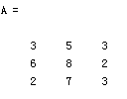


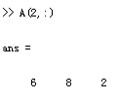

Matris Indisi
Matris indisi 1’den başlar ( 0 değil (Javadaki gibi değil))
Matris indisi pozitif tam sayı olmalıdır.
Örnek:
A(-2), A(0)
Hata: ??? Alt indisler pozitif olmalıdır.
A(4,2)
Hata: ??? İndis matris boyutunu aştı.

Slide 11
Matris Birleştirme
x = [1 2], y = [4 5], z=[ 0 0]
A = [ x y]
1 2 4 5
B = [x ; y]
1 2
4 5
C = [x y ;z]
Hata:
??? Kullanım hatası==> vertcat CAT argüman boyutları tutarlı değil.

Slide 12
Operatörler (aritmetik)
+ toplama
- çıkarma
* çarpma
/ bölme
^ üs alma
‘ transpoz alma

Slide 13
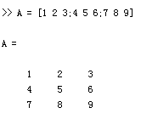
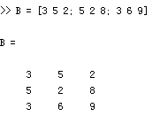
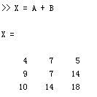
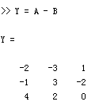
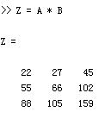
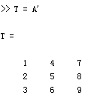
Matrices İşlemleri
A ve B matrisleri verilsin:
Toplama
Fark
Çarpım
Transpoz

Slide 14
Operatörler (Eleman-Eleman)
.* Eleman-Eleman çarpım
./ Eleman-Eleman bölme
.^ Eleman-Eleman üs alma

Slide 15
“.” – “+/*^” Operatörünün Kullanımı
A = [1 2 3; 5 1 4; 3 2 1]
A =
1 2 3
5 1 4
3 2 -1
b = x .* y
b=
3 8 -3
c = x . / y
c=
0.33 0.5 -3
d = x .^2
d=
1 4 9
x = A(1,:)
x=
1 2 3
y = A(3 ,:)
y=
3 4 -1
K= x^2
Hata:
??? Kullanım hatası==> Matris kare matris olmalıdır
B=x*y
Erorr:
??? Kullanım hatası==> Matris boyutları kabul edilebilir olmalıdır.

Slide 16
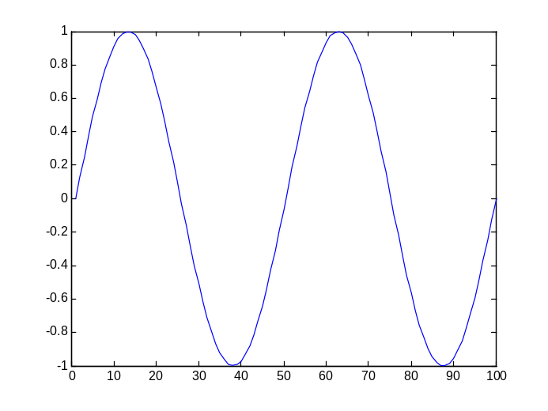
Temel İşlemler: 0≤x≤4π aralığında sin(x)’in çizimi
0 ile 4 π aralığında 100 örnekten oluşan x- dizisinin oluşturulması.
X dizisinin sin(.) hesabı
Y dizisinin çizdirilmesi
>>x=linspace(0,4*pi,100);
>>y=sin(x);
>>plot(y)

Slide 17
0≤x≤4π aralığın e^{-x/3}sin(x) fonksiyonunun çizdirilmesi
0 ile 4π aralığında 100 örnekten oluşan x dizisinin oluşturulması
X dizisinin sin(.) hesabı
e^{-x/3} ‘in hesabı
y ve y1’in çarpımı
>>x=linspace(0,4*pi,100);
>>y=sin(x);
>>y1=exp(-x/3);
>>y2=y*y1;

Slide 18
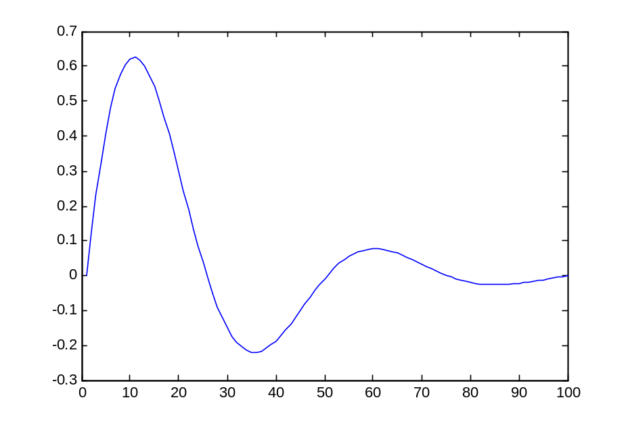
0≤x≤4π aralığın e^{-x/3}sin(x) fonksiyonunun çizdirilmesi
Y1 ve y’nin doğru çarpımı
Y2 dizisinin çizdirilmesi
>>y2=y.*y1;
>>plot(y2)

Slide 19
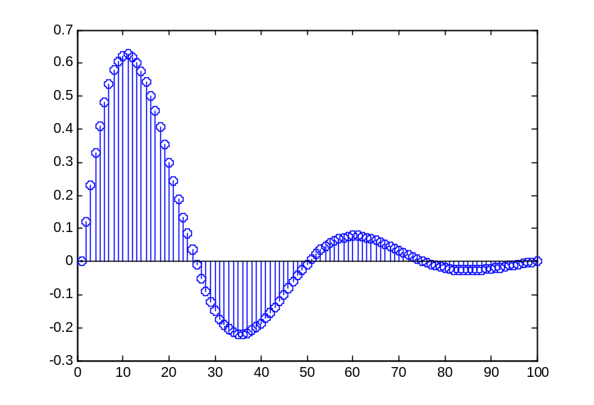
Çizim Özellikleri
plot(.)
stem(.)
Örnek:
>>x=linspace(0,4*pi,100);
>>y=sin(x);
>>plot(y)
>>plot(x,y)
Örnek:
>>stem(y)
>>stem(x,y)

Slide 20
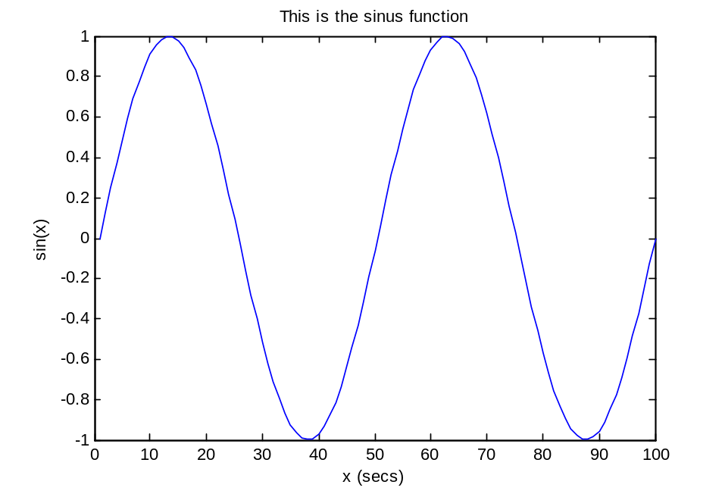
Çizim Özellikleri
title(.)
xlabel(.)
ylabel(.)
>>title(‘This is the sinus function’)
>>xlabel(‘x (secs)’)
>>ylabel(‘sin(x)’)

Slide 21
Operatörler (İlişkisel, mantıksal)
== Eşit
~= Eşit değil
< Küçük
> Büyük
<= Küçük eşit
>= Büyük eşit
& And operatörü
| Or operatörü

Slide 22
Akış Kontrolü
if
for
while
break
….

Slide 23
Kontrol Yapıları
Örnekler
if ((a>3) & (b==5))
Matlab komutları;
end
if (a<3)
Matlab komutları;
elseif (b~=5)
Matlab komutları;
end
if (a<3)
Matlab komutları;
else
Matlab komutları;
end
If Şart yapısı
if (Şart1)
Matlab komutları
elseif (Şart2)
Matlab komutları
elseif (Şart3)
Matlab komutları
else
Matlab komutları
end

Slide 24
Kontrol yapıları
Örnekler
for i=1:100
Matlab komutları;
end
for j=1:3:200
Matlab komutları;
end
for m=13:-0.2:-21
Matlab komutları;
end
for k=[0.1 0.3 -13 12 7 -9.3]
Matlab komutları;
end
For Döngüsü
for i=dizisi
Matlab komutları
end

Slide 25
Kontrol Yapıları
While Döngüsü
while (Şart)
Matlab Komutları
end
Örnek
while ((a>3) & (b==5))
Matlab komutları;
end

Slide 26
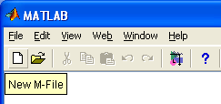
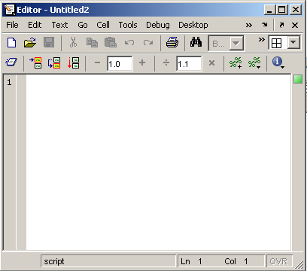
M-file Kullanımı
M-file oluşturmak için tıklayın
Uzantı “.m”
Çalıştırmak için fonksiyon veya program içeren text dosyası

Slide 27
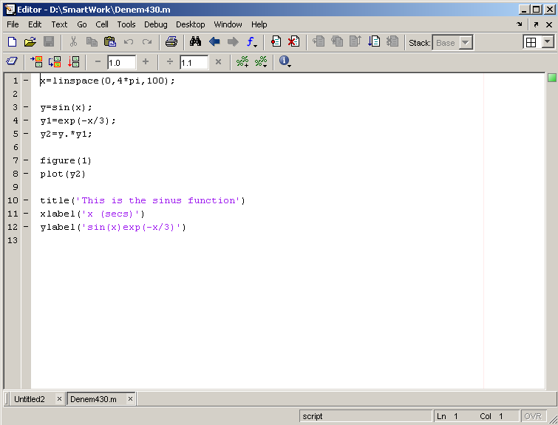
M-File Kullanımı
Denem430.m olarak kaydedin
Eğer her satır sonunda noktalı
Virgül kullanırsanız sonuçlar
çalışma esnasında gösterilmez

Slide 28
Kullanıcı Tanımlı Fonksiyonların Yazılması
Fonksiyonlar giriş ve çıkış parametreleri alarak çalıştırılabilir m-file dosyalarıdır.
Yazılan kod MATLAB’a yazılan m-file’ın bir fonksiyon olduğunu söyler.
Bu komutu m-file’ın başına yazmalısınız ve m-file dosyanıza fonksiyon adına verdiğiniz isim ile kaydetmelisiniz.
function out1=fonksiyon_adi(in1)
function out1=fonksiyon_adi(in1,in2,in3)
function [out1,out2]=fonksiyon_adi(in1,in2)

Slide 29
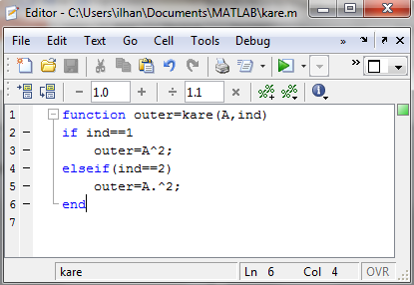
Kullanıcı Tanımlı Fonksiyonların Yazılması
Örnekler
  Fonksiyon yazmak : out=kare (A, ind)
    Eğer ind 1 ise giriş matrisinin karesini alır
    Eğer ind 2 ise giriş matrisinin eleman-eleman karesini alır
Aynı isim
>> A=[1 2; 4 5]
A =
1 2
4 5
>> Z=kare(A,1)
Z =
9 12
24 33
Y=kare(A,2)
Y =
1 4
16 25

Slide 30
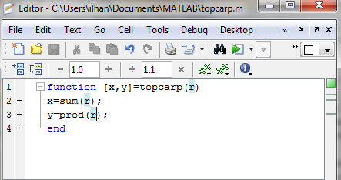
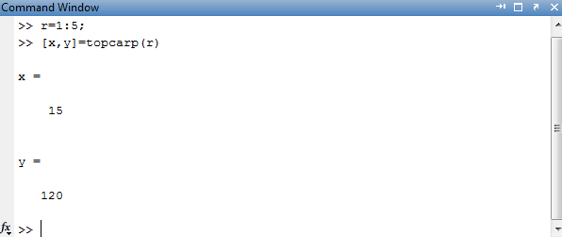
Kullanıcı Tanımlı Fonksiyonların Yazılması
Diğer bir fonksiyon bir dizi alarak dizinin elemanları toplamı ve çarpmını bulan fonksiyonun yazımıdır.
Fonksiyon komut penceresinden veya başka m-file’dan çağırılabilir.

Slide 31
Kullanışlı komutlar
Çoğu matlab kullaıcısı tarafından en çok kullanılan iki komut:
>>help fonksiyonadi
>>lookfor Anahtar kelime

